Slide 1
Il suolo

Slide 2
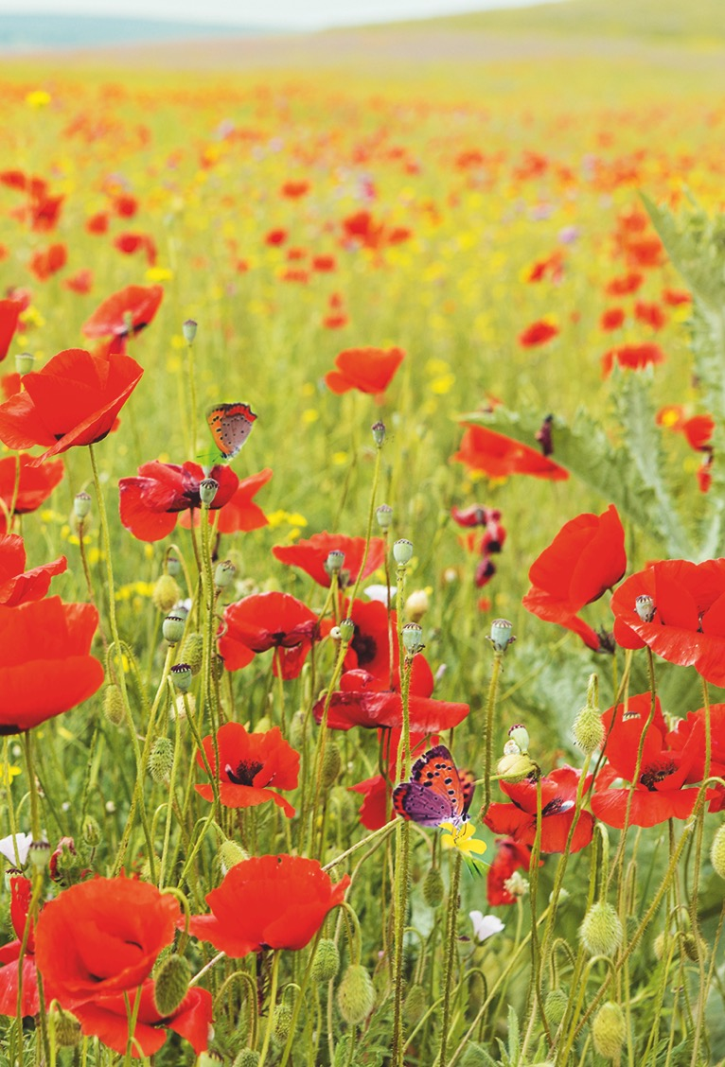
Il suolo è un sottile strato che ricopre la parte esterna emersa della Terra.
Il suolo è formato da sostanze inorganiche e sostanze organiche.
Il suolo è costituito da diversi strati, chiamati orizzonti.

Slide 3
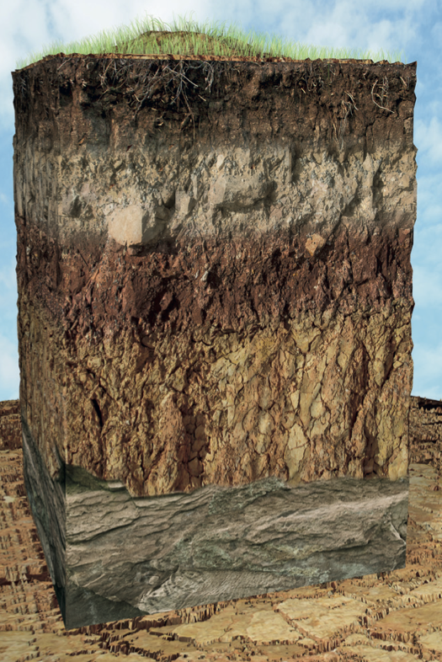
più in superficie c’è la lettiera, formata da foglie, rametti e animaletti in decomposizione;
sotto c’è l’humus, cioè terriccio scuro formato da organismi vegetali e animali decomposti; questo orizzonte è molto fertile.
più sotto c’è il sottosuolo, formato da minerali come argilla, sabbia, ghiaia; anche questo orizzonte appare stratificato.

Slide 4
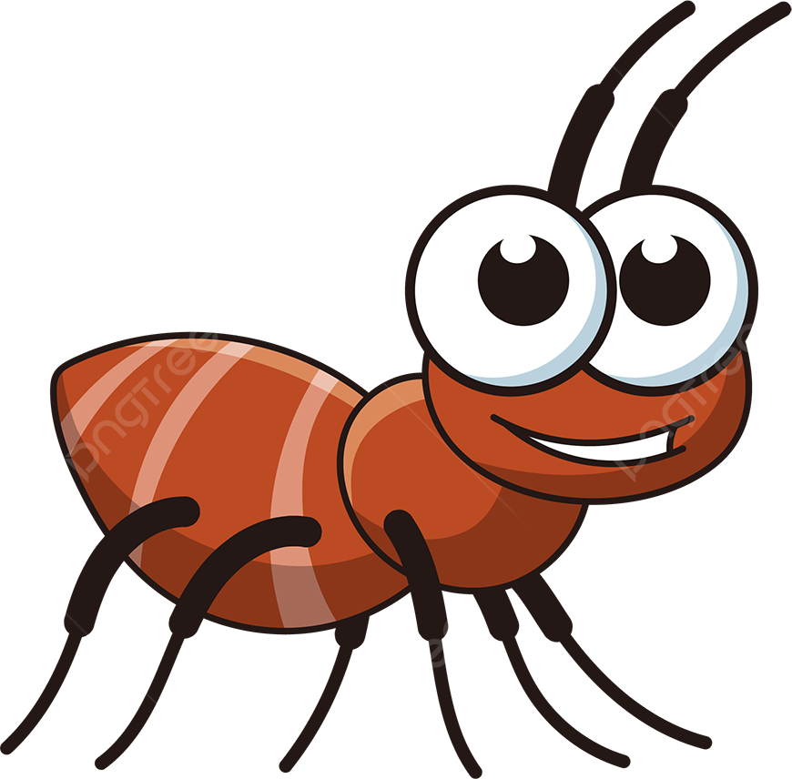
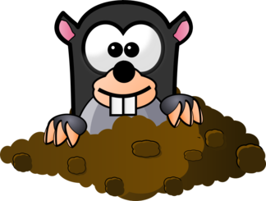
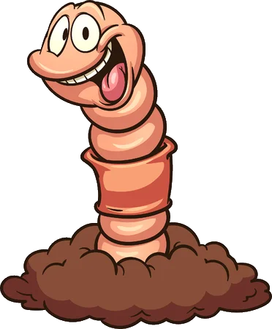
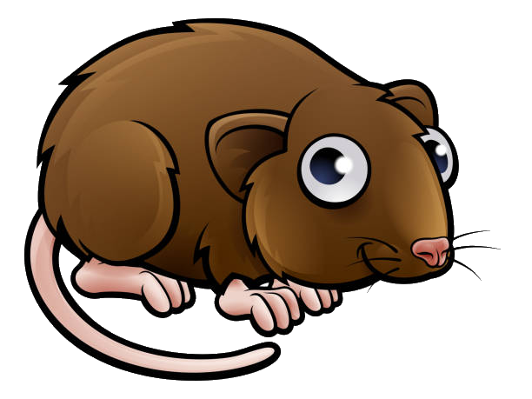
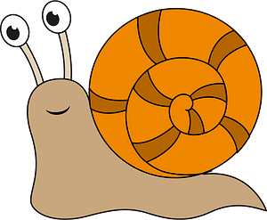
L’orizzonte più in basso è la roccia madre, cioè roccia compatta, non frammentata.
Inoltre nel suolo si trovano sostanze nutritive, aria e acqua che permettono alle piante e a piccoli animali di viverci.
formica
talpa
arvicola
lombrico
chiocciola

Slide 5
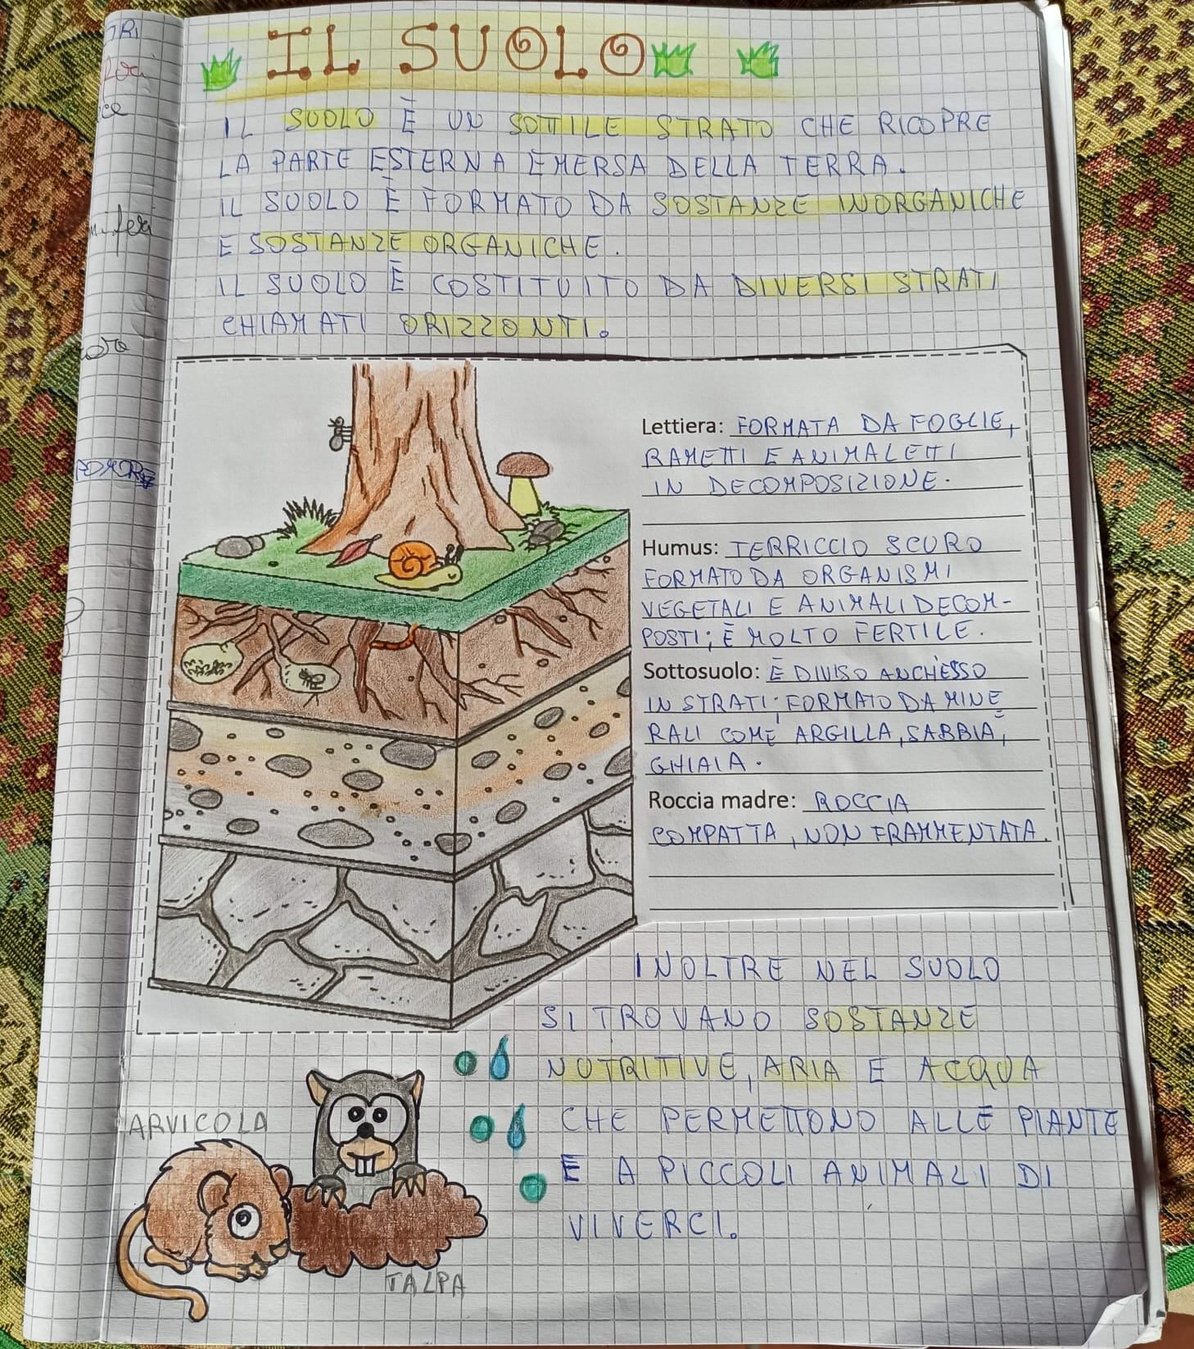
E ora tocca a te!
Prendi il quadernone, la scheda che ti darà l’insegnante e rielabora le tue conoscenze.
FINE

